Slide 1
Updraft Maintenance and Axisymmetrization during Secondary Eyewall Formation in a Model Simulation of Hurricane Matthew (2016)
Yu C.-L., A. C. Didlake Jr., and F. Zhang

Slide 2
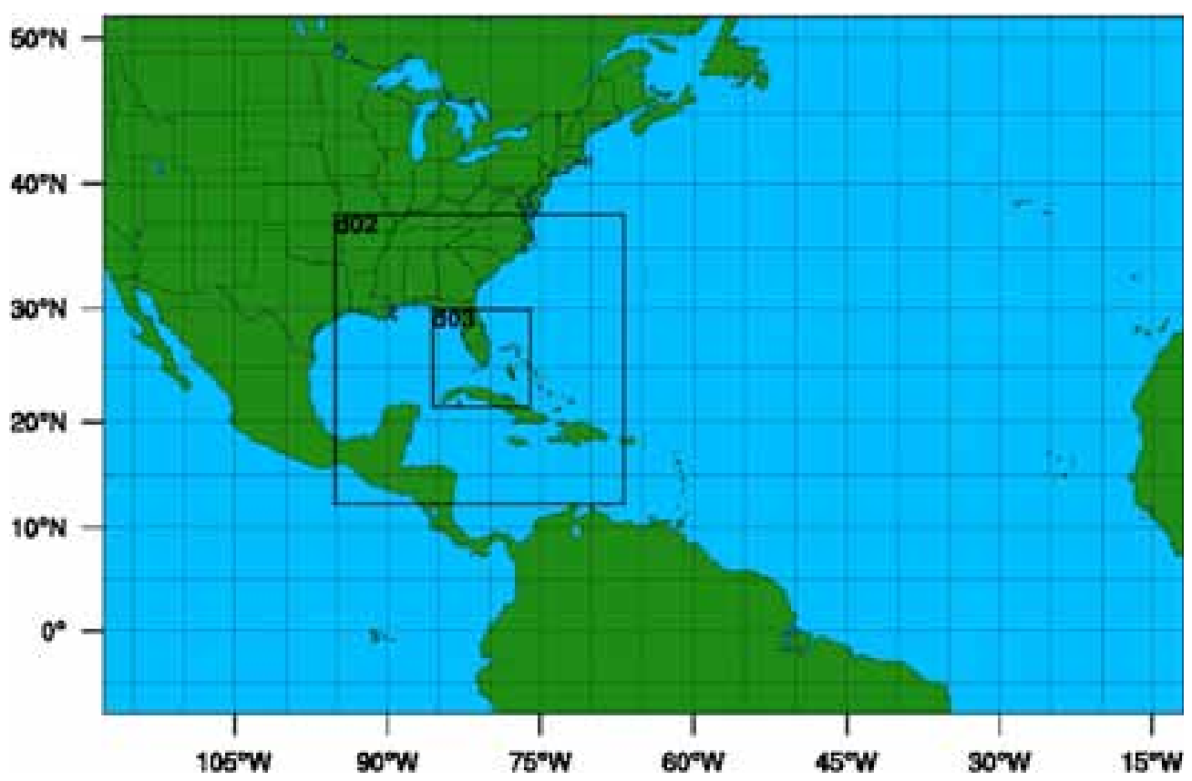
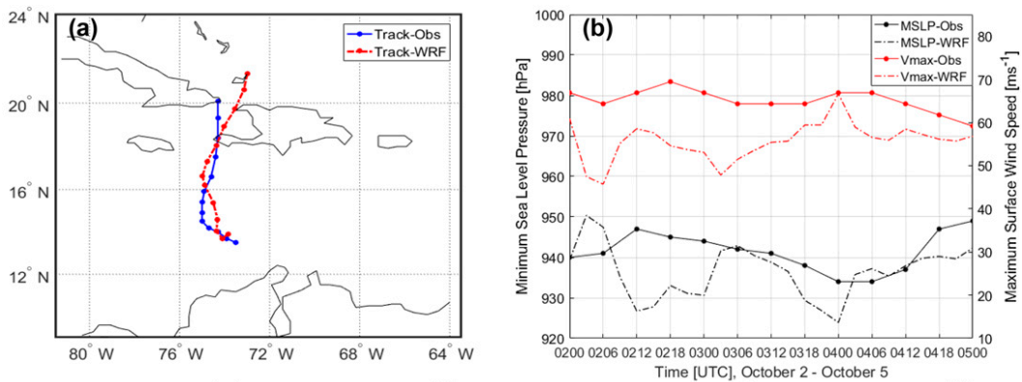
Model and data
WRF v3.5.1
Simulation start from 2016/10/2 00Z
Δx: 27/9/3/1-km
D02-D04: vortex-following
IC: PSU WRF-EnKF system ensemble mean
- conventional observations
- synthetic hurricane position and intensity observations
- airborne Doppler radar super observations
- dropsonde observations
BC: GFS forecast
Other physics parameterizations:
MP: WSM6
PBL: YSU
CU: Grell–Devenyi ensemble (outermost domain)
(Zhang and Weng, 2015; BAMS)
(Yu et al., 2021; JAS)

Slide 3
Budget equations
Equivalent potential temperature
$$θ_{E}=θ\exp\left[\left(\frac{3.376}{T_{L}}−0.00254\right)×q_{v}\left(1+0.81×{10}^{−3}q_{v}\right)\right]$$
Bolton (1980)
$$\frac{∂θ_{E}}{∂t}+\overset{⃑}{V}∙∇_{H}θ_{E}+w\frac{∂θ_{E}}{∂z}=F_{θ_{E}}$$
Potential vorticity
$$\frac{∂P}{∂t}+\overset{⃑}{V}∙∇_{H}P+w\frac{∂P}{∂z}=\frac{1}{ρ}\left[\left(∇×F\right)∙θ_{ρ}+ζ_{a}∙∇θ_{ρ}+P∇∙\left(ρ_{r}U\right)\right]$$
$$P=\frac{1}{ρ}\left(ζ_{a}∙∇θ_{ρ}\right)$$

Slide 4
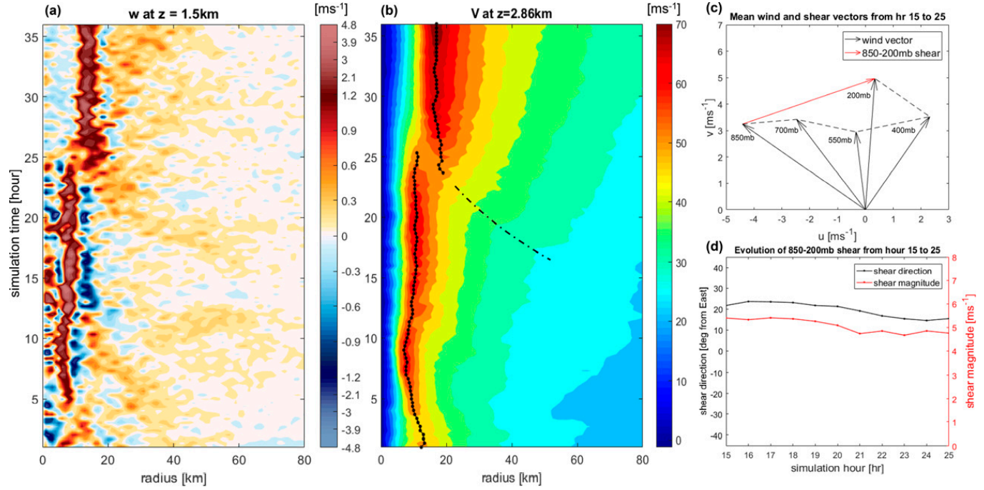
Overview of SEF in the Matthew simulation
r = 200-500 km averaging
ERC
preSEF
Notes:
T=7h, Vt=60m/s, RMW=10km
T=16h, r=60km處 w和Vt開始內縮，是SEF開始的訊號
T=22h, 此時在四個風切定義的象限都有w的二次極大值
因此，T=15-22h 為preSEF時期，T=23-25h為ERC時期，ERC後新的眼牆在r=20km處
穩定的風切，會在下風切處形成SRC(stationary band complex)

Slide 5
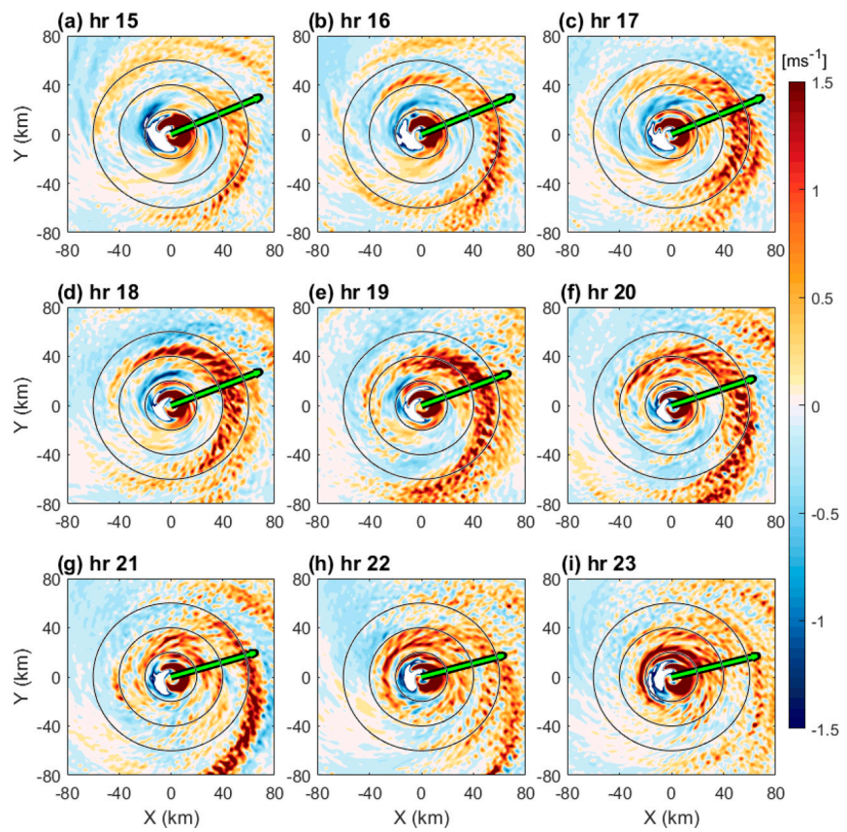
Overview of SEF in the Matthew simulation
w at z = 4 km
r = 20/40/60 km
Notes:
SEF開始時(t=16h)SBC位在r=60km處
T=17-19h, w增強，從DR到DL
T=20h, 延伸到UL
T=22h, 次眼牆形成，上升氣流位於r=25km處
軸對稱化前，風切左側的角色很重要

Slide 6
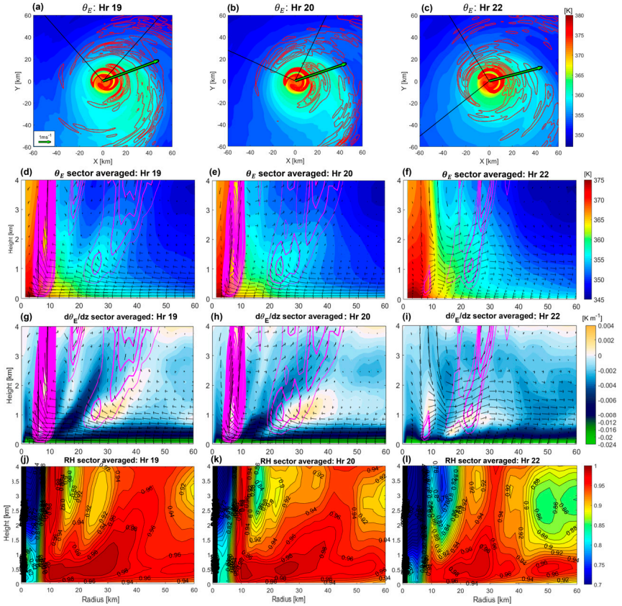
Thermodynamic structure prior to SEF
hourly and vertically averaged $θ_{E}$(z=200~850m)
hourly averaged w at z = 1.5 km
High $θ_{E}$ area → Moisture envelope
Sector averaged $θ_{E}$
Sector averaged ${dθ}_{E}/dz$
Sector averaged RH
Notes:
低層thetaE結構不對稱，往DL旋入，高thetaE的區域被稱為Moisture envelope，螺旋狀的w位在Moisture envelope的邊界，也就是thetaE梯度大的位置。
T=20h時，風切左側的w帶往下風處移動，強度增強，更有組織，而且這些對流活動是持續性的。
R=20-40km處的上升運動將PBL的高thetaE空氣平流到高層，整個空氣柱是不穩定的。潮濕的空氣塊在負thetaE垂直梯度區，因非絕熱加熱上升，得到正浮力，釋放不穩定度。當T=22h，thetaE和w結構變的較為垂直，垂直梯度也下降。

Slide 7
A moist instability budget at hours 19 & 20
$$\frac{∂}{∂t}\left(\frac{∂θ_{E}}{∂z}\right)=−\frac{∂}{∂z}\left(\overset{⃑}{V}∙∇_{H}θ_{E}\right)−\frac{∂}{∂z}\left(w\frac{∂θ_{E}}{∂z}\right)+\frac{∂F_{θ_{E}}}{∂z}$$
DHA
DVA
External forcing
Notes:
為了瞭解上升氣流在SBC中持續發展的原因 & 外圍上升氣流增強與濕不穩定釋放之間的關係，進行了濕不穩定度收支分析。
這段時間的局地時間微分項很小，DHA/DVA/forcing項達成準平衡。
高度1公里以下，是由DHA和forcing達成平衡，溫暖洋面的enthalpy flux讓PBL變得不穩定，而水平平流帶走enthalpy讓PBL傾向穩定。
高度1公里以上，是由DHA和DVA達成平衡，正DVA將低層高thetaE空氣帶往高層增加穩定度。從dthetaE/dz的量值和DVA的量值相除約1000秒，相當於15分鐘可以消除不穩定度。但實際上升氣流持續2小時，表示有持續供應不穩定度的來源。
從收支分析來看，DHA是增加不穩定度(destabilization)的來源，這個機制對於對流的持續潛熱加熱很重要。

Slide 8
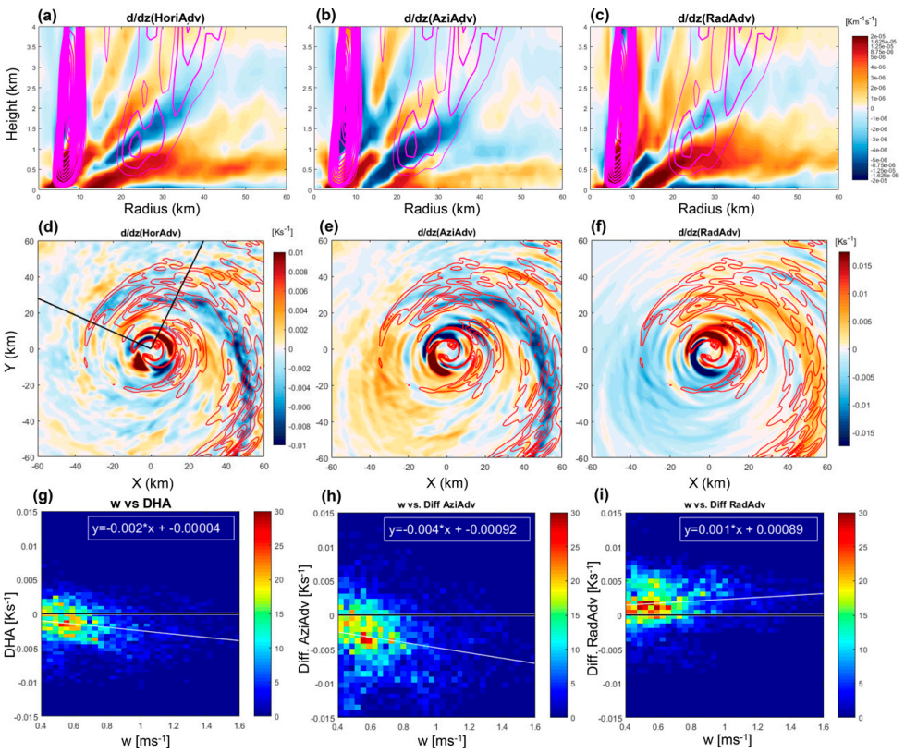
A moist instability budget at hours 19 & 20
$$DHA={DHA}_{azi}+{DHA}_{rad}$$
Vertical integrated from 1 km to 3.33 km
r > 20 km & w > 0.4 m/s
DHA vs w
Notes:
接著更進一步分析DHA的結構，將DHA分成方位角和徑向兩個方向。
高度0.8-1.5公里的負區域，以方位角平流為主要貢獻。
高度1公里以下的正區域，以徑向平流為主要貢獻，inflow向內傳輸近洋面的高thetaE空氣，增加穩定度(stabilization)。
高度2公里以上的負區域，以徑向平流為主要貢獻，對流的outflow向外傳輸內核的高thetaE空氣，增加不穩定度(destabilization)。
5d, 整個雨帶區域DHA提供了很強的destabilization(增加不穩定度)，表示低層thetaE增溫比高層多。DHA增加了雨帶的不穩定度，而雨帶的上升運動讓環境變穩定。DHA整體以方位角平流的貢獻最為主要。
統計上，DHA和w呈現負相關。負的DHA有越強的w，表示有更強的destabilization

Slide 9
Features responsible for the destabilization by DHA
Color: $θ_{E}$
Contour: w
Vector: $θ_{E}$ HAD_{azi}
$${HAD}_{azi}=−\frac{v}{r}\left(\frac{∂θ_{E}}{∂λ}\right)\hat{λ}$$
Averaging z = 200~850 m
Black dash: neg $θ_{E}$’
Pink dash: -w
Notes:
知道DHA的destabilization的重要性，接著我們要檢驗是什麼樣的過程導致了destabilization。
6b, 高度1.25公里以下，有很強的thetaE梯度在方位角350度的位置，並和w極大值重合。thetaE暖平流隨高度遞減，使得DHA能有效的補充濕不穩定度。
6a, 可以看到低層LS上升氣流的下風處有冷池向內核侵入，並產生thetaE的方位角方向梯度
6d, 負的thetaE anomaly (冷池)的位置和downdraft相連，downdraft是由層狀降水的diabatic cooling驅動(MDI)
6c, 在DR沒有冷池出現。6e,負的thetaE anomaly較弱，沒有與downdraft和diabatic cooling相連。這個thetaE方位角梯度是moisture envelope和環境空氣之間造成的，DR和DL的destabilization的物理機制是不同的。

Slide 10
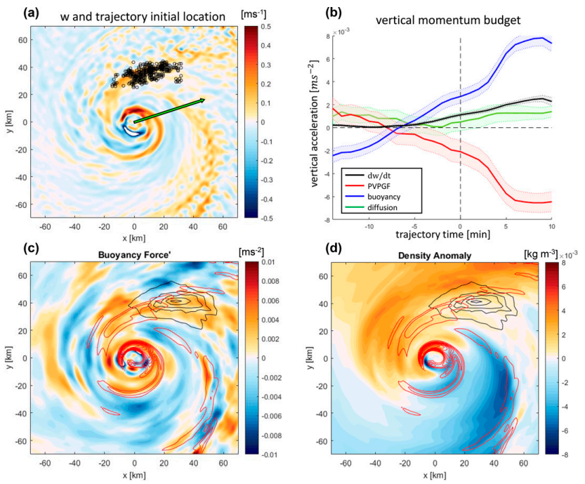
Updraft initiation
WRF output 1 min
T = 20h 15min – 20h 45min (every 5 min)
LS updraft zone with w > 0.2m/s
Z = 90/120/150/180 m
10-min forward and 15-min backward
(t=-15 ~ +10 min)
Criteria (85% or 779 trajectories match)
1. the mean updraft over the 25-min trajectory to be at least 0.4 m/s
2. the trajectory to have no positive diabatic heating release from t = -15 to -1 min
Effective PVPGF
buoyancy
Notes:
知道風切左側的冷池和強上升氣流的關係，接著檢驗冷池對上升氣流肇始所扮演的角色。
風切左側的上升氣流區位在對流不穩定區，所以凝結後釋放對流不穩定，由浮力驅動上升。這邊用軌跡來分析達到LCL之前尚未釋放潛熱的初始舉升機制。(講頁面文字)
7b, t=-5~-1min的dw/dt為正(向上加速)且此時的diabatic heating為負，所以此時這些浮力不是由diabatic heating驅動。T>0min，則是由diabatic heating的浮力驅動。
7c, 軌跡在正浮力區，和上升氣流區相連。7d, 正浮力帶位在風切左側的正density anomaly之中，這區也是負thetaE anomaly的區域(冷池)
TC內核的氣塊遇到LS的冷池因為密度差異產生正浮力，沿著冷池邊緣爬升。

Slide 11
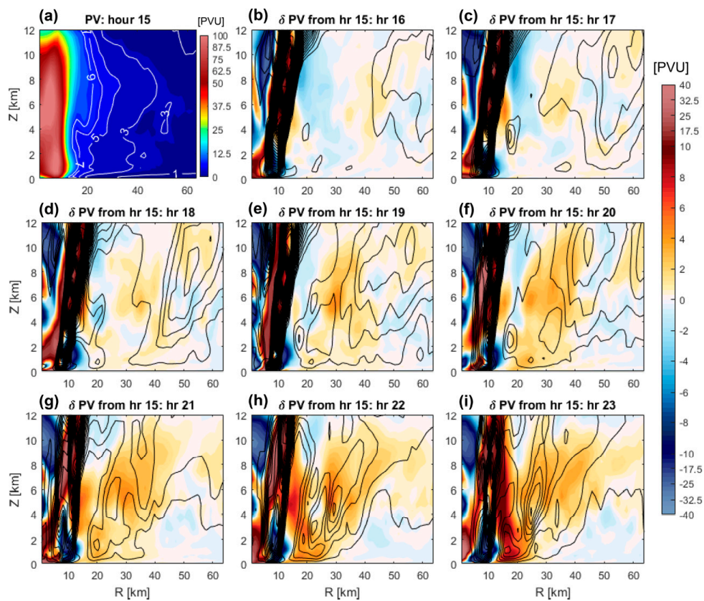
PV evolution during the SEF period
Notes:
接著用PV收支來看風切左側的不對稱的上升氣流帶怎麼變成軸對稱的眼牆結構。((X回答兩個問題：1. 不對稱的上升氣流帶是否會以氣旋式往下風處移動的形式產生軸對稱化過程? 2. 為什麼軸對稱化只發生在MDI達到風切左側的PBL並發展出冷池之後，而不會是之前?
T=15h, SEF初期，PV>50PVU且集中在眼，r>25km的PV低於3PVU。
T=16-18h, SBC增強，但軸對稱的PV增加量很小。
T=19h, 對流性上升氣流出現在風切左側，軸對稱的PV在r=30-40km & z=4-10km增加。
T=20-21h,軸對稱的PV增強並往地面延伸。
T=22h, 次眼牆在r=20km處形成。

Slide 12
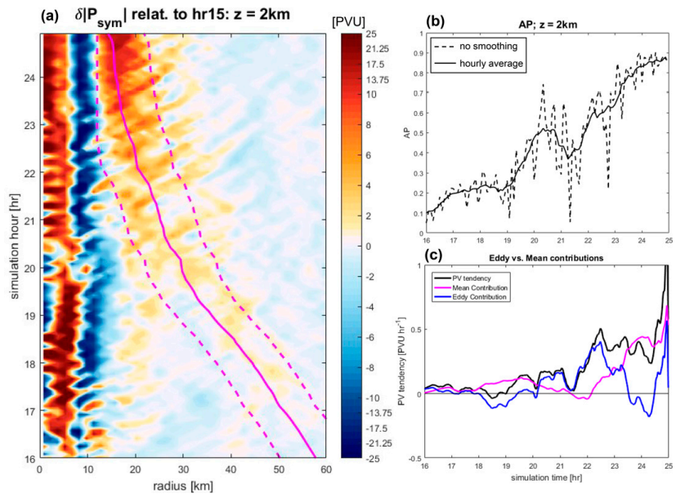
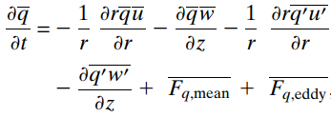
PV evolution during the SEF period
axisymmetricity parameter
r > 15km
d(PV) >= 3PVU
Notes:
9a, 半徑內縮並有新眼牆形成的PV訊號
9b, SEF初期AP很小(0.3以下)，PV不對稱性很高。19-20h AP開始急速增加，次眼牆在22h形成之後AP也達到0.6-0.7以上。19-22h這段時間作者稱為軸對稱化時期。
9c, 為了量化mean flow和eddy的動力過程貢獻到軸對稱PV，收支方程改寫成(…如式子)。
T=16-18h PV增加很小。
T=19-22h 有明顯增加。eddy項貢獻的趨勢和軸對稱PV的增加趨勢很接近
T=22.5h後，mean的貢獻增加，eddy的貢獻減少。顯示軸對稱的過程主導後來的趨勢。
圖8和圖9有Vortex Rossby Wave訊號，但與軸對稱訊號的timing和location不吻合，在這個模擬中VRW對SEF的影響不大。

Slide 13
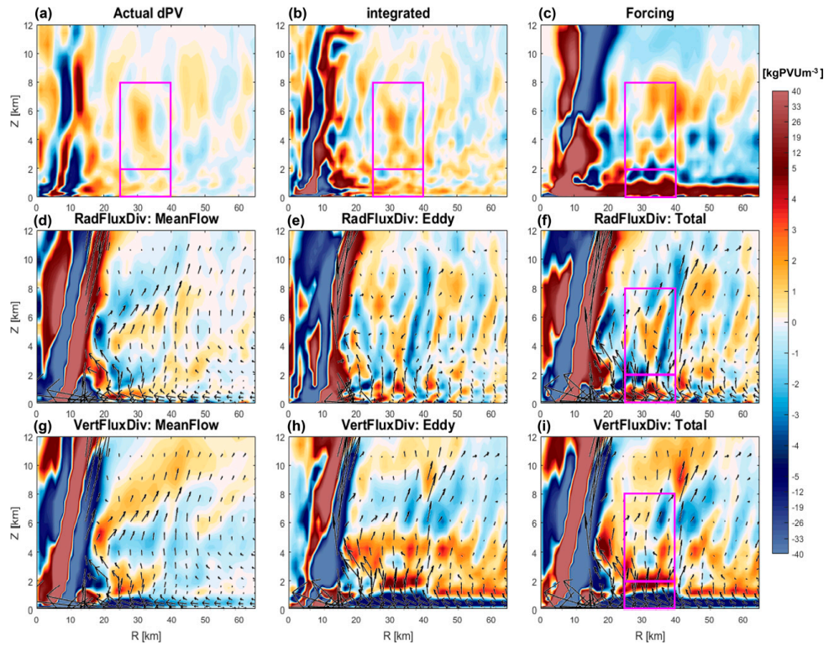
PV budget during hours 19–20
Notes:
10a和10b接近
高度1.5km以下，forcing和VAD平衡。對流性上升氣流將PBL的PV往上帶走，而且VAD是eddy貢獻為主。
高度2公里以上，forcing和RAD為主。層狀降水的heating profile在中層產生forcing項的正PV貢獻，但潛熱梯度和垂直質量通量輻散耦合，使得垂直方向PV通量輻散，消除forcing的貢獻，造成徑向PV通量成為中層正PV趨勢的重要貢獻項，也是eddy項比較重要。

Slide 14
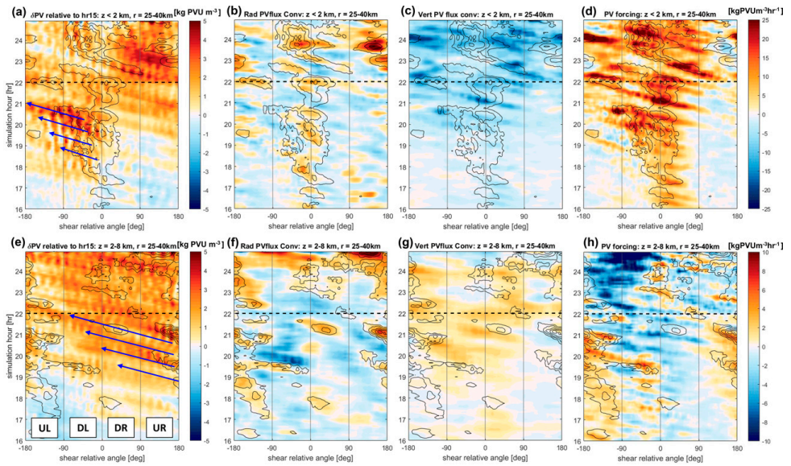
Azimuthal–time evolution of the PV field and budget terms
Contour: net azimuthal mean PV generation
r = 25-40 km
PBL
Notes:
由於eddy PV過程是建立次眼牆PV極大值的重要過程，下一步要看不同方位角位置的eddy過程還有怎麼移動到下風處。
PBL: 17-21h風切左側的PV增加，19-21h上升氣流區出現在LS和UL，在PV增加的區域稍微上風處並往UL延伸，而新生成的PV往下風移動。21h之後，PV繞成一個環。PBL以forcing為主，VAD將PV送往中高層為負貢獻，RAD有部分正貢獻區域但較次要。

Slide 15
Azimuthal–time evolution of the PV field and budget terms
Contour: net azimuthal mean PV generation
r = 25-40 km
Mid-level
Notes:
21h前，淨PV生成出現在UR和UL，是PBL淨PV生成位置的下風處，主要由UL的RAD和forcing貢獻，也是位於左側風切上升氣流區的下風處(圖12a & 12b)，上升氣流在風切左側生成移動到上風切處，形成層狀降水的非絕熱加熱結構，正PV forcing出現在非絕熱加熱極值的下方(UL)或是在加熱和冷卻的交界處(UR)。
12c, 風切右側的RAD PV flux輻合比PV forcing的位置在內側一些(cf 圖12b)，這區域的徑向PV通量指向中心，表示局地產生的PV forcing被向內傳送。
說明整個風切左側的不對稱上升氣流產生PV，接著PV軸對稱化，建立次眼牆。

Slide 16
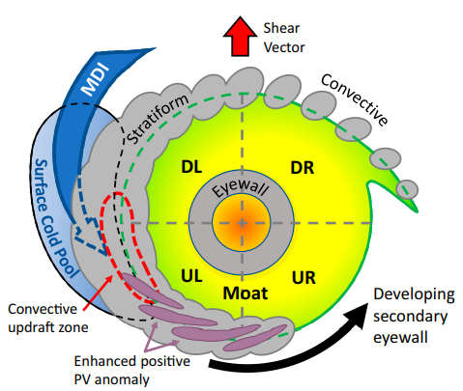
Conclusions
This sequence of events begins at the LS rainband region, where a stream of mesoscale descending inflow (MDI) emerges in stratiform rainband precipitation in the DL quadrant, continuously flushing low-$θ_{E}$ air into the TC boundary layer and establish a surface cold pool.
As the inner edge of this LS surface cold pool interacts with the TC’s inner-core envelope of high-$θ_{E}$ air, an azimuthal gradient of $θ_{E}$ is established, which supports collocated long-lasting updrafts.
In this long-lasting LS updraft region, low-level PV is generated by boundary layer and convective diabatic processes, while the mid- and upper-level PV is generated by diabatic PV forcing.
The cyclonic propagation and radial convergence of these different sources of PV systematically increases the azimuthal mean PV outside the primary eyewall prior to SEF.

